Slide 1

POURQUOI
LE REER+
AU FONDS DE SOLIDARITÉ FTQ ?
Janvier 2025

Slide 2




JEU-QUESTIONNAIRE
Combien de Québécois détiennent un REER ?
Combien de Canadiens n’ont pas de plan financier?
Combien voudraient payer moins d’impôt ?
Combien d’épargnants cotisent au Fonds de solidarité FTQ ?
50 %
des Québécois
détiennent un REER¹.
90 %
des Canadiens n’ont pas
de plan financier².
100 %
des Canadiens veulent payer moins d’impôt.
785 679
actionnaires- épargnants³ cotisent au Fonds.
¹ Au Québec, selon un sondage SOM, mai 2022, année d’imposition 2021.
² Sondage sur l’épargne-retraite de 2018 réalisé pour le compte de la CIBC.
³ Au 31 mai 2024.

Slide 3


AU PROGRAMME
Vous convaincre en 3 questions :
1
Pourquoi épargner dans un REER ?
2
Pourquoi le REER+ au Fonds
peut-il être avantageux ?
3
Pourquoi le REER+ par retenue sur le salaire est-il encore plus avantageux ?

Slide 4




UNE MISSION ÉCONOMIQUE
Le Fonds de solidarité : créé par la FTQ en 1983
Préparer la retraite
Créer, maintenir ou sauvegarder
des emplois
au Québec
Former
les travailleuses
et les travailleurs
Développer l’économie
du Québec

Slide 5













DES ENTREPRISES
ÉTABLIES AU QUÉBEC
+ de 3 900¹
¹ Au 31 mai 2024, nombre d’entreprises partenaires – Fonds et réseau
5

Slide 6

nº 1
QUESTION
POURQUOI ÉPARGNER
DANS UN REER ?

Slide 7
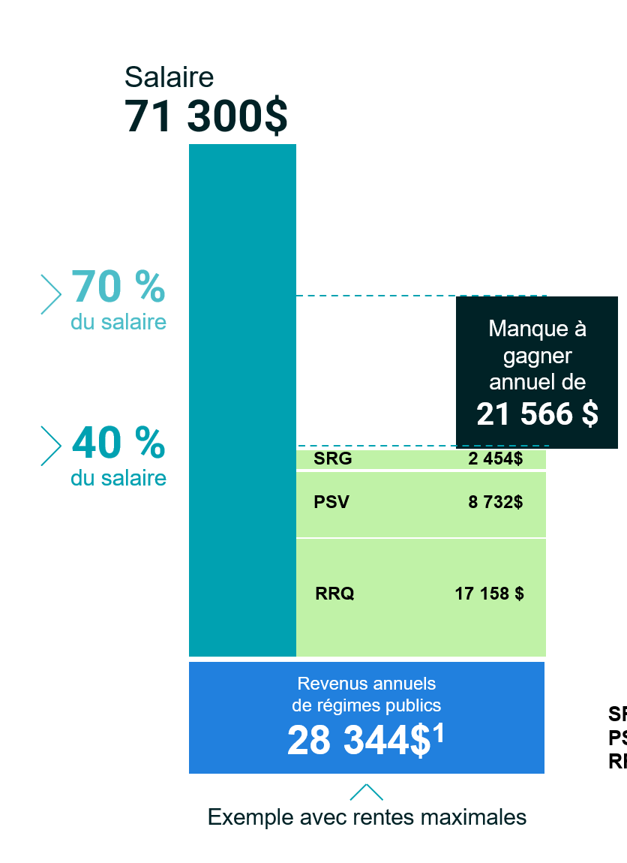

LES REVENUS DE RETRAITE ISSUS DES RÉGIMES PUBLICS
Salaire
68 500 $
Attention ! Très peu de gens ont droit aux revenus maximaux du RRQ au moment de leur retraite.
En 2022, seulement 2,2 %² des retraités
ont reçu le maximum.
70 %
du salaire
Manque à gagner annuel de
20 548 $
Le manque à gagner peut être comblé par votre REER+.
40 %
du salaire
SRG 2 535 $
PSV 8 492 $
RRQ 16 375 $
Revenus annuels
de régimes publics
27 402 $¹
SRG : Supplément de revenu garanti
PSV : Pension de la Sécurité de la vieillesse
RRQ : Régime de rentes du Québec
Exemple avec rentes maximales
¹ Montant annuel maximal accordé à une personne qui présente une demande à compter de son 65e anniversaire de naissance. Tous les montants sont approximatifs et sont calculés selon les taux en vigueur au 1er janvier 2025.
Le SRG est une rente qui diminue en fonction des revenus autres que la PSV, pour atteindre 0 $ lorsque ceux-ci sont supérieurs à 21 456 $.
² Source : Retraite Québec

Slide 8
nº 2
QUESTION
POURQUOI LE REER+ AU FONDS
EST-IL AVANTAGEUX ?

Slide 9
CRÉDITS D’IMPÔTS ADDITIONNELS DE 30 %¹
POUR UN REER DE 1 000 $
REER CONVENTIONNEL
REER+ AU FONDS
COÛT RÉEL
735 $
COÛT RÉEL
435 $
300 $¹
30 % D’ÉCONOMIES EN PLUS
265 $²
DÉDUCTION REER
265 $²
DÉDUCTION REER
¹ La souscription d'actions du Fonds de solidarité FTQ peut donner droit aux crédits d'impôt relatifs aux fonds de travailleurs. Les crédits d'impôt sont de 30 %, soit 15 % au Québec et 15 % au fédéral, et limités à un montant de 1 500 $ par année d’imposition, ce qui correspond à l’achat d’actions du Fonds de solidarité FTQ d’un montant de 5 000 $.
² Exemple basé sur l’année d’imposition 2025, pour une personne avec un revenu annuel imposable de 25 000 $ à 53 255$, ayant un taux d’imposition marginal est de 26,5 %. Les montants calculés sont des estimations qui peuvent varier selon votre situation fiscale.

Slide 10
nº 3
QUESTION
POURQUOI LE REER+ PAR RETENUE SUR LE SALAIRE PEUT-IL ÊTRE ENCORE PLUS AVANTAGEUX ?

Slide 11
POUR ÉPARGNER SANS SE RUINER
Un mode d'épargne automatique.
Vous fixez vous-même
le montant des retenues.
Vous contribuez à votre REER+ à même votre paie, tout en pouvant profiter de crédits d'impôt supplémentaires¹ à chaque paie.
Vous pouvez modifier ou interrompre les retenues en tout temps. Pas de paie, pas de retenue !
Vous pouvez bénéficier des déductions REER à chaque paie. Votre salaire net diminue donc moins!
¹ L'acquisition d'actions du Fonds de solidarité FTQ peut donner droit aux crédits d'impôt relatifs aux fonds de travailleurs. Les crédits d'impôt sont de 30 %, soit 15 % au Québec et 15 % au fédéral, et limités à un montant de 1 500 $ par année d’imposition, ce qui correspond à l’achat d’actions du Fonds de solidarité FTQ d’un montant de 5 000 $. Le gouvernement du Québec a annoncé le 1er mars 2024, par voie du Bulletin d’information 2024-3, que la législation fiscale sera modifiée pour reporter de trois ans la mesure prévoyant que seuls les particuliers dont le revenu imposable au Québec pour une année d’imposition donnée était inférieur au dernier palier d’imposition auraient accès aux crédits d’impôt. Veuillez noter que ce report pourrait être sujet à des modifications législatives.

Slide 12
Voici un exemple de ce qui vous en coûterait sur 26 paies¹ :
Salaire annuel : | 40 000 $
Contribution / paie | 10,00 $
Déduction REER (26,5 %) | (2,65) $
Crédits d’impôt² (30 %) | (3,00) $
Économies d’impôt totales (déduction et crédits) | (5,65) $
Coût net / paie | 4,35 $
¹ Exemple basé sur l’année d’imposition 2025, pour une personne avec un revenu annuel imposable de 40 000 $, ayant un taux d’imposition marginal de 26,5 %, recevant 26 paies par année, dont les versements tiennent compte des économies d'impôt immédiates sur la paie. Les montants calculés sont des estimations qui peuvent varier selon votre situation fiscale.
² La souscription d’action d'actions du Fonds de solidarité FTQ peut donner droit aux crédits d'impôt relatifs aux fonds de travailleurs. Les crédits d'impôt sont de 30 %, soit 15 % au Québec et 15 % au fédéral, et limités à un montant de 1 500 $ par année d’imposition, ce qui correspond à l’achat d’actions du Fonds de solidarité FTQ d’un montant de 5 000 $.

Slide 13
26 paies
01
REVENU IMPOSABLE DE
25 000 $ à 53 255 $
TAUX MARGINAL D’IMPOSITION
26,5 %
CONTRIBUTION PAR PÉRIODE ​ DE PAIE (26)​ | ÉCONOMIES D’IMPÔT (APPROX.)​ |  |  | PAIE NETTE​ RÉDUITE​ APPROX. DE​ | TOTAL​ DÉBOURSÉ​ PAR ANNÉE​ | TOTAL​ INVESTI​ PAR ANNÉE​
 | CRÉDITS 30 % | REER 26,5 % | TOTAL 56,5 %
5,00​ | 1,50​ | 1,33​ | 2,83​ | 2,17​ | 56​ | 130​
10,00​ | 3,00​ | 2,65​ | 5,65​ | 4,35​ | 113​ | 260​
50,00​ | 15,00​ | 13,25​ | 28,25​ | 21,75​ | 566​ | 1 300​
100,00​ | 30,00​ | 26,50​ | 56,50​ | 43,50​ | 1 131​ | 2 600​
192,31​ | 57,69​ | 50,96​ | 108,65​ | 83,66​ | 2 175​ | 5 000​
Les montants calculés sont des estimations qui peuvent varier selon votre situation fiscale. Notez que les tranches de revenu imposable ainsi que les taux d’imposition utilisés sont établis selon les règles fiscales en vigueur au 1er janvier 2025.

Slide 14
26 paies
02
REVENU IMPOSABLE DE
53 256 $ à 57 375 $
TAUX MARGINAL D’IMPOSITION
31,5 %
CONTRIBUTION PAR PÉRIODE ​ DE PAIE (26)​ | ÉCONOMIES D’IMPÔT (APPROX.)​ |  |  | PAIE NETTE​ RÉDUITE​ APPROX. DE​ | TOTAL​ DÉBOURSÉ​ PAR ANNÉE​ | TOTAL​ INVESTI​ PAR ANNÉE​
 | CRÉDITS 30 % | REER 31,5 % | TOTAL 61,5 %
5,00​ | 1,50​ | 1,58​ | 3,08​ | 1,92​ | 50 | 130​
10,00​ | 3,00​ | 3,15​ | 6,15​ | 3,85​ | 100​ | 260​
50,00​ | 15,00​ | 15,75​ | 30,75​ | 19,25​ | 501 | 1 300​
100,00​ | 30,00​ | 31,50​ | 61,50​ | 38,50​ | 1 001​ | 2 600​
192,31​ | 57,69​ | 60,58​ | 118,27​ | 74,04​ | 1 925 | 5 000​
Les montants calculés sont des estimations qui peuvent varier selon votre situation fiscale. Notez que les tranches de revenu imposable ainsi que les taux d’imposition utilisés sont établis selon les règles fiscales en vigueur au 1er janvier 2025.

Slide 15
26 paies
03
REVENU IMPOSABLE DE
57 376 $ à 106 485 $
TAUX MARGINAL D’IMPOSITION
36,1 %
CONTRIBUTION PAR PÉRIODE ​ DE PAIE (26)​ | ÉCONOMIES D’IMPÔT (APPROX.)​ |  |  | PAIE NETTE​ RÉDUITE​ APPROX. DE​ | TOTAL​ DÉBOURSÉ​ PAR ANNÉE​ | TOTAL​ INVESTI​ PAR ANNÉE​
 | CRÉDITS 30 % | REER 36,1 % | TOTAL 66,1 %
5,00​ | 1,50​ | 1,81​ | 3,31​ | 1,69​ | 44 | 130​
10,00​ | 3,00​ | 3,61​ | 6,61​ | 3,39​ | 88 | 260​
50,00​ | 15,00​ | 18,05​ | 33,05​ | 16,95​ | 441 | 1 300​
100,00​ | 30,00​ | 36,10​ | 66,10​ | 33,90​ | 881​ | 2 600​
192,31​ | 57,69​ | 69,42​ | 127,11​ | 65,20​ | 1 695 | 5 000​
Les montants calculés sont des estimations qui peuvent varier selon votre situation fiscale. Notez que les tranches de revenu imposable ainsi que les taux d’imposition utilisés sont établis selon les règles fiscales en vigueur au 1er janvier 2025.

Slide 16
26 paies
04
REVENU IMPOSABLE DE
106 496 $ à 114 750 $
TAUX MARGINAL D’IMPOSITION
41,1 %
CONTRIBUTION PAR PÉRIODE ​ DE PAIE (26)​ | ÉCONOMIES D’IMPÔT (APPROX.)​ |  |  | PAIE NETTE​ RÉDUITE​ APPROX. DE​ | TOTAL​ DÉBOURSÉ​ PAR ANNÉE​ | TOTAL​ INVESTI​ PAR ANNÉE​
 | CRÉDITS 30 % | REER 41,1 % | TOTAL 71,1 %
5,00​ | 1,50​ | 2,06​ | 3,56​ | 1,44​ | 37 | 130​
10,00​ | 3,00​ | 4,11 | 7,11​ | 2,89​ | 75 | 260​
50,00​ | 15,00​ | 20,55​ | 35,55 | 14,45​ | 376 | 1 300​
100,00​ | 30,00​ | 41,10​ | 71,10​ | 28,90​ | 751​ | 2 600​
192,31​ | 57,69​ | 79,04​ | 136,73​ | 55,58​ | 1 445 | 5 000​
Les montants calculés sont des estimations qui peuvent varier selon votre situation fiscale. Notez que les tranches de revenu imposable ainsi que les taux d’imposition utilisés sont établis selon les règles fiscales en vigueur au 1er janvier 2025.

Slide 17
26 paies
05
REVENU IMPOSABLE DE
114 751 $ à 129 590 $
TAUX MARGINAL D’IMPOSITION
45,7 %
CONTRIBUTION PAR PÉRIODE ​ DE PAIE (26)​ | ÉCONOMIES D’IMPÔT (APPROX.)​ |  |  | PAIE NETTE​ RÉDUITE​ APPROX. DE​ | TOTAL​ DÉBOURSÉ​ PAR ANNÉE​ | TOTAL​ INVESTI​ PAR ANNÉE​
 | CRÉDITS 30 % | REER 41,1 % | TOTAL 71,1 %
5,00​ | 1,50​ | 2,29 | 3,79​ | 1,32​ | 31 | 130​
10,00​ | 3,00​ | 4,57 | 7,57 | 2,43 | 63 | 260​
50,00​ | 15,00​ | 22,85​ | 37,85 | 13,15​ | 316 | 1 300​
100,00​ | 30,00​ | 45,70​ | 75,70​ | 24,30 | 632 | 2 600​
192,31​ | 57,69​ | 87,89​ | 145,58​ | 46,73​ | 1 215 | 5 000​
Les montants calculés sont des estimations qui peuvent varier selon votre situation fiscale. Notez que les tranches de revenu imposable ainsi que les taux d’imposition utilisés sont établis selon les règles fiscales en vigueur au 1er janvier 2025.

Slide 18

RENDEMENTS COMPOSÉS ANNUELS
À L’ACTIONNAIRE AU 31 MAI 2024
63,71 $
Valeur de l’action du Fonds
Au 30 novembre 2024
Le taux de rendement sert uniquement à illustrer les effets du taux de croissance composé et ne vise pas à refléter les valeurs futures ou le rendement des actions du Fonds de solidarité FTQ.

Slide 19
RÉGIME D’ACCESSION À LA PROPRIÉTÉ (Rap)
 |  | ÉCONOMIE D’IMPÔT (APPROX.) |  |  | Montants déboursés
année | Reer+ au fonds | crédit¹ | Déduction reer | total
1 | 5 000 $ | 1 500 $ | 1 855 $ | 3 355 $ | 1 645 $
2 | 5 000 $ | 1 500 $ | 1 855 $ | 3 355 $ | 1 645 $
2 | 5 000 $ | 1 500 $ | 1 855 $ | 3 355 $ | 1 645 $
4 | 5 000 $ | 1 500 $ | 1 855 $ | 3 355 $ | 1 645 $
5 | 5 000 $ | 1 500 $ | 1 855 $ | 3 355 $ | 1 645 $
6 | 5 000 $ | 1 500 $ | 1 855 $ | 3 355 $ | 1 645 $
TOTAL | 30 000 $ | 9 000 $ | 11 130 $ | 20 130 $ | 9 870 $
 |  | ÉCONOMIE D’IMPÔT (APPROX.) |  |  | Montants déboursés
année | Reer+ au fonds | crédit¹ | Déduction reer | total
7 | 5 000 $ | 1 500 $ | 1 855 $ | 3 355 $ | 1 645 $
8 | 5 000 $ | 1 500 $ | 1 855 $ | 3 355 $ | 1 645 $
9 | 5 000 $ | 1 500 $ | 1 855 $ | 3 355 $ | 1 645 $
10 | 5 000 $ | 1 500 $ | 1 855 $ | 3 355 $ | 1 645 $
11 | 5 000 $ | 1 500 $ | 1 855 $ | 3 355 $ | 1 645 $
12 | 5 000 $ | 1 500 $ | 1 855 $ | 3 355 $ | 1 645 $
13 | 5 000 $ | 1 500 $ | 1 855 $ | 3 355 $ | 1645
TOTAL | 65 000 $ | 19 600 $ | 24 115 $ | 43 615 $ | 21 385 $
Accumulation de 30 000 $ sur 6 ans : un déboursé total d’environ 11 515 $
Accumulation de 65 000 $ sur 13 ans : un déboursé total d’environ 21 385 $
¹Les crédits d'impôt accordés aux actionnaires du Fonds de solidarité FTQ sont de 15 % au Québec et de 15 % au fédéral. Ils sont limités à 1 500 $ par année fiscale, ce qui correspond à l’achat d’actions du Fonds de solidarité FTQ d’un montant de 5 000 $.
Exemple basé sur l’année d’imposition 2024, pour une personne avec un revenu annuel imposable entre 55 868 $ à 103 545 $, ayant un taux d’imposition marginal de 36,1 %. Les montants calculés sont des estimations qui peuvent varier selon votre situation fiscale.

Slide 20


LES MODALITÉS DU REER+
+30 %¹
01
Maximum 1 500 $ de crédits d’impôt¹
02
Aucun frais d’ouverture de compte
03
Rachat RAP – Retraite et autres
¹ L'acquisition d'actions du Fonds de solidarité FTQ peut donner droit aux crédits d'impôt relatifs aux fonds de travailleurs. Les crédits d'impôt sont de 30 %, soit 15 % au Québec et 15 % au fédéral, et limités à un montant de 1 500 $ par année d’imposition, ce qui correspond à l’achat d’actions du Fonds de solidarité FTQ d’un montant de 5 000 $. Le gouvernement du Québec a annoncé le 1er mars 2024, par voie du Bulletin d’information 2024-3, que la législation fiscale sera modifiée pour reporter de trois ans la mesure prévoyant que seuls les particuliers dont le revenu imposable au Québec pour une année d’imposition donnée était inférieur au dernier palier d’imposition auraient accès aux crédits d’impôt. Veuillez noter que ce report pourrait être sujet à des modifications législatives.

Slide 21

ADHÉREZ
MAINTENANT!
Passez Go et vous pourriez bénéficier des crédits d’impôt additionnels de 30 %¹ avec la retenue sur le salaire!
¹ L'acquisition d'actions du Fonds de solidarité FTQ peut donner droit aux crédits d'impôt relatifs aux fonds de travailleurs. Les crédits d'impôt sont de 30 %, soit 15 % au Québec et 15 % au fédéral, et limités à un montant de 1 500 $ par année d’imposition, ce qui correspond à l’achat d’actions du Fonds de solidarité FTQ d’un montant de 5 000 $. Le gouvernement du Québec a annoncé le 1er mars 2024, par voie du Bulletin d’information 2024-3, que la législation fiscale sera modifiée pour reporter de trois ans la mesure prévoyant que seuls les particuliers dont le revenu imposable au Québec pour une année d’imposition donnée était inférieur au dernier palier d’imposition auraient accès aux crédits d’impôt. Veuillez noter que ce report pourrait être sujet à des modifications législatives.

Slide 22


ADHÉSION
Communiquez avec votre responsable local ou avec votre syndicat.
À défaut: En ligne
www.fondsftq.com/cotiser
Pour plus d’information
1 800 567-3663
Du lundi au vendredi, de 8 h 30 à 17 h

Slide 23

À RETENIR…
1.
2.
3.
Il est très important d’épargner pour sa retraite, et le REER est, dans la plupart des cas, le véhicule d’épargne-retraite le plus avantageux.
Le REER+ au Fonds de solidarité FTQ peut être plus avantageux qu’un REER conventionnel.
La contribution par retenue sur le salaire est le mode de cotisation le plus efficace.
CRÉDITS D’IMPÔT
ADDITIONNELS DE
30 %¹
¹ L'acquisition d'actions du Fonds de solidarité FTQ peut donner droit aux crédits d'impôt relatifs aux fonds de travailleurs. Les crédits d'impôt sont de 30 %, soit 15 % au Québec et 15 % au fédéral, et limités à un montant de 1 500 $ par année d’imposition, ce qui correspond à l’achat d’actions du Fonds de solidarité FTQ d’un montant de 5 000 $. Le gouvernement du Québec a annoncé le 1er mars 2024, par voie du Bulletin d’information 2024-3, que la législation fiscale sera modifiée pour reporter de trois ans la mesure prévoyant que seuls les particuliers dont le revenu imposable au Québec pour une année d’imposition donnée était inférieur au dernier palier d’imposition auraient accès aux crédits d’impôt. Veuillez noter que ce report pourrait être sujet à des modifications législatives.

Slide 24

MERCI
Des questions?
POUR NOUS JOINDRE
fondsftq.com
514 383-8383 | 1 800 361-5017

